Slide 1

大数据分析视角下广府美食旅游感知价值研究
作者：李钰潇
Notes:
更多模板请关注：https://haosc.tukuppt.com

Slide 2

01
选题背景与内容
02
研究思路
目 录
03
实证分析与成果
CONTENTS
04
研究技术难点
05
论文总结

Slide 3
研究背景与内容
研究思路
研究成果
研究技术难点
论文总结
1.1 研究背景
研究背景概述
时政背景
美食旅游良好的发展态势
千年广府、粤菜名城-广州
2017年中共的十九大报告指出要“不断满足人民日益增长的美好生活需要”，2018年国务院办公厅提出“推动美食、购物、演艺、游乐等产业与旅游业融合，打造高品质的文化体验旅游”
2019年全国餐饮收入增速高于社会消费品零售总额增幅1.4个百分点；餐饮规模占社会消费品零售总额的比重为11.3%；对社会消费品零售总额增长贡献率为13.1%[1]
2020年广东省餐饮收入排行全国第二，是名副其实的“吃货大省”。2019年广州接待过夜旅行者人数达到6773.15万人次，旅游业创收4454.59亿元，同比增长11.1%[2]
[1].数据来源：《中国饭店业协会2019年餐饮收入统计》。受新冠疫情影响，2020年数据具有一定特殊性，故本文主要参考2019年度数据报告。
[2].数据来源：《国家统计局2019年餐饮业消费情况回顾》

Slide 4
研究背景与内容
研究思路
研究成果
研究技术难点
论文总结
1.2 研究意义
行业意义
对于打造高品质的文化体验旅游来说，探索游客美食感知价值构成要素对回答“怎样的美食旅游是人民大众需要的”、“如何打造高品质美食文化旅游”具有重要意义。
学术意义
进步性
表2-1 学者感知价值维度划分总结
第一作者 | 研究角度 | 感知价值维度划分
Zelthaml | 经济效用 | 收益、成本
Perval | 消费者行为学 | 情感、社会、质量、经济
Petrick | 当地一家餐厅 | 质量、情绪反应、声誉......
王永贵 | 服务业 | 情感价值、感知利失......
王朝晖 | 2010年世博会 | 服务价值、美感价值......
保继刚 | 西双版纳傣族泼水节 | 文化认知价值、情感价值......
李东祎 | 中华老字号餐厅 | 功能价值、认知价值......
学界对感知价值的定义从经济效用价值的一维视角逐渐向多维视角转变
局限性
对美食这种旅游产品的特征关照不足，缺乏区域美食与地方美食差异性对感知价值影响实证研究
研究方法以问卷调查、现场访谈为主，采问题的设计在很大程度会左右最终答案；对文本的挖掘深度不足，通常只停留在关键词提取和词频排序，

Slide 5
研究背景与内容
研究思路
研究成果
研究技术难点
论文总结
1.3 研究内容与创新之处
研究内容
（1）广府美食旅游感知价值的构成要素，并基于此构建新的美食旅游感知价值量表；
（2）游客对广府美食的整体印象和集中反映的问题。
（3）各价值感知要素对游客美食体验满意度的感知结果和原因。
创新之处
本文利用词向量工具，将文本映射到低维向量空间，通过向量距离度量词语语义联系，为低层次语义信息的深度挖掘提供可能
1
word2vec工具结合k-means聚类的大数据研究方法在探究旅游地意象、股票市场预测等方面已经得到大量运用和实践，但在探究美食旅游价值感知研究方面尚未有先例
2

Slide 6
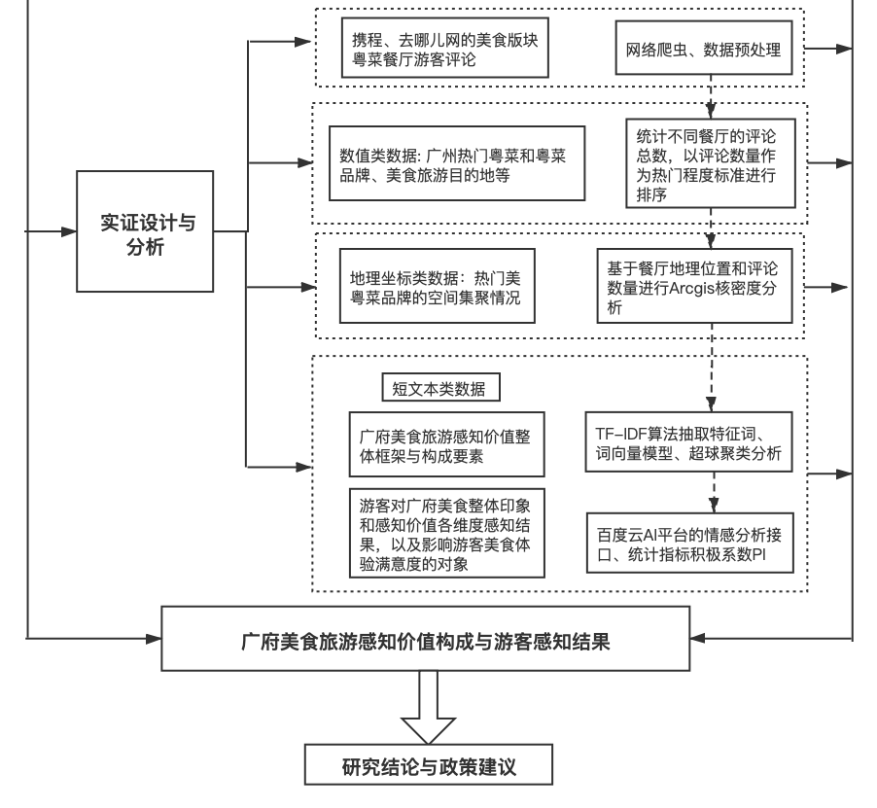
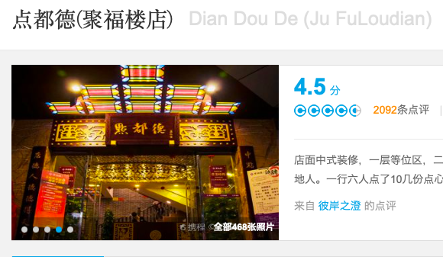
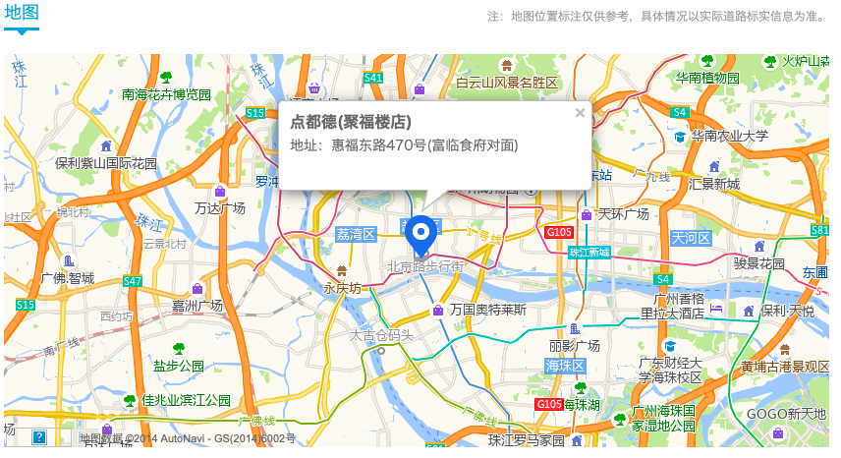
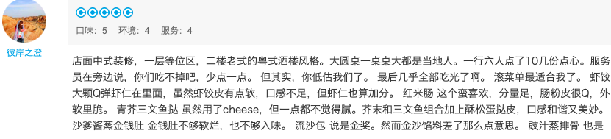
研究背景与内容
研究思路
研究成果
研究技术难点
论文总结
数据收集时间截止至2021年4月2日，共69880条，每条数据包括餐厅名称、餐厅位置、用户ID、餐厅评分、评论时间、评论内容。剔除区域外、手工识别非粤菜类餐厅和不完整数据后剩下59936条

Slide 7
研究背景与内容
研究思路
研究成果
研究技术难点
论文总结
1. 热门美食品牌、美食旅游目的地识别
表3-6 评论数量排名前20的餐厅
 | 餐厅名称 | 携程评论数量 | 去哪儿网评论数量 | 评论总量
1 | 点都德(聚福楼店) | 2080 | 1922 | 4002
2 | 广州酒家(文昌店) | 1597 | 1678 | 3275
3 | 点都德(喜粤楼店) | 1320 | 1267 | 2587
4 | 点都德(北京路壹店) | 982 | 950 | 1932
5 | 点都德(花城店) | 900 | 848 | 1748
6 | 点都德(大茶楼店) | 795 | 772 | 1567
7 | 陳添記(十五甫三巷店) | 0 | 1566 | 1566
8 | 炳胜品味(海印总店) | 853 | 703 | 1556
9 | 广州酒家(体育东路店) | 808 | 744 | 1552
10 | 南信牛奶甜品专家 | 0 | 1533 | 1533
11 | 点都德(汇胜楼店) | 1266 | 0 | 1266
12 | 银记肠粉(上九路店) | 0 | 1228 | 1228
13 | 点都德(汇点楼店) | 1216 | 0 | 1216
14 | 翠华餐厅(正佳广场店) | 995 | 0 | 995
15 | 纯再餐厅(西城都荟店) | 988 | 0 | 988
16 | 点都德(德粤楼) | 921 | 0 | 921
17 | 宝华面店 | 0 | 849 | 849
18 | 荔银肠粉(宝华路店) | 0 | 847 | 847
19 | 卡朋西餐(较场西路店) | 0 | 825 | 825
20 | 广九餐室(中山三路店) | 761 | 0 | 761
分析与结论
从品类上来看，热门餐厅前20名主要以茶餐厅、广式早茶、海鲜、甜品铺、粥粉铺等品类为主。其中，广式早茶和茶餐厅相比其他粤菜品类具有绝对优势。
从具体排名来看，广州百年大茶楼点都德具有“霸榜”趋势，占到广州粤菜餐厅热门前20名的8席，说明极具规模和省外知名度的全国连锁型餐厅更容易得到外来游客的追捧。

Slide 8
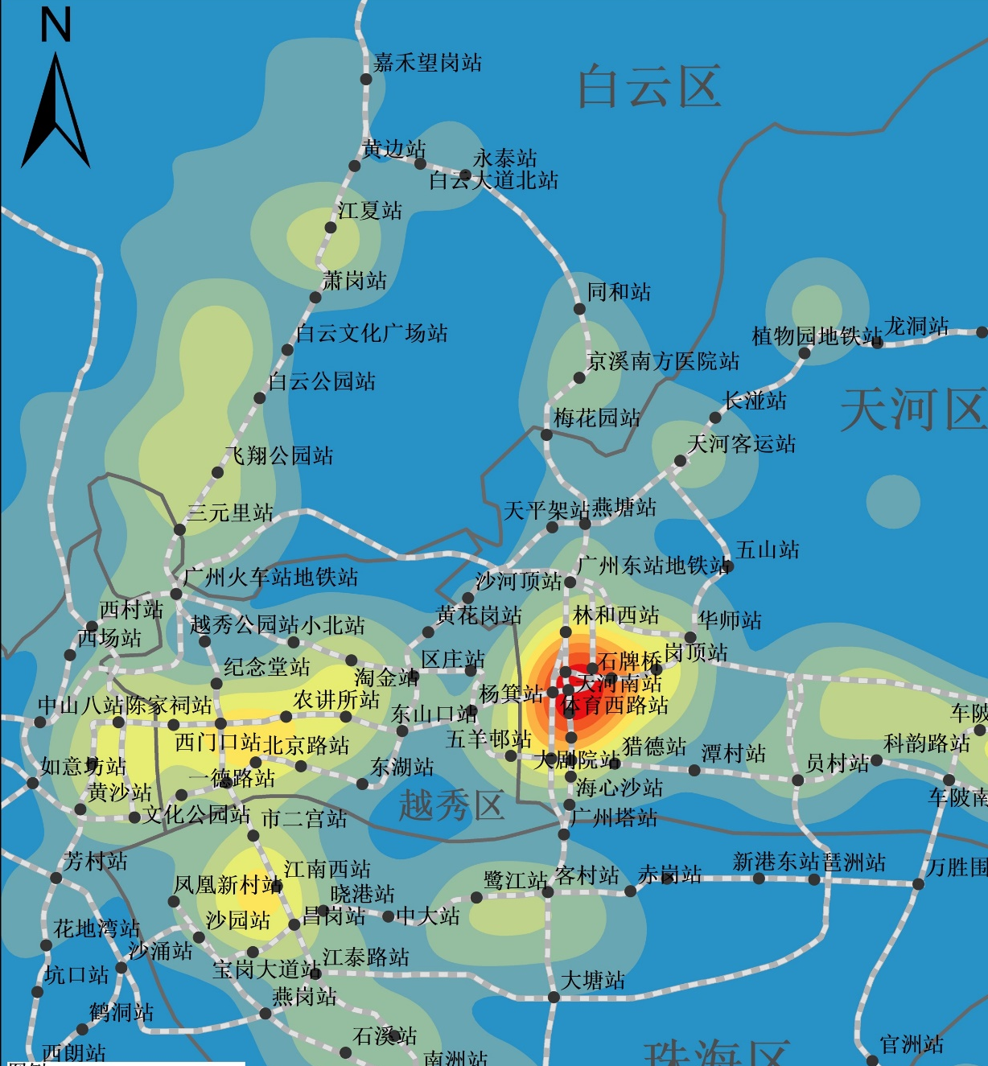
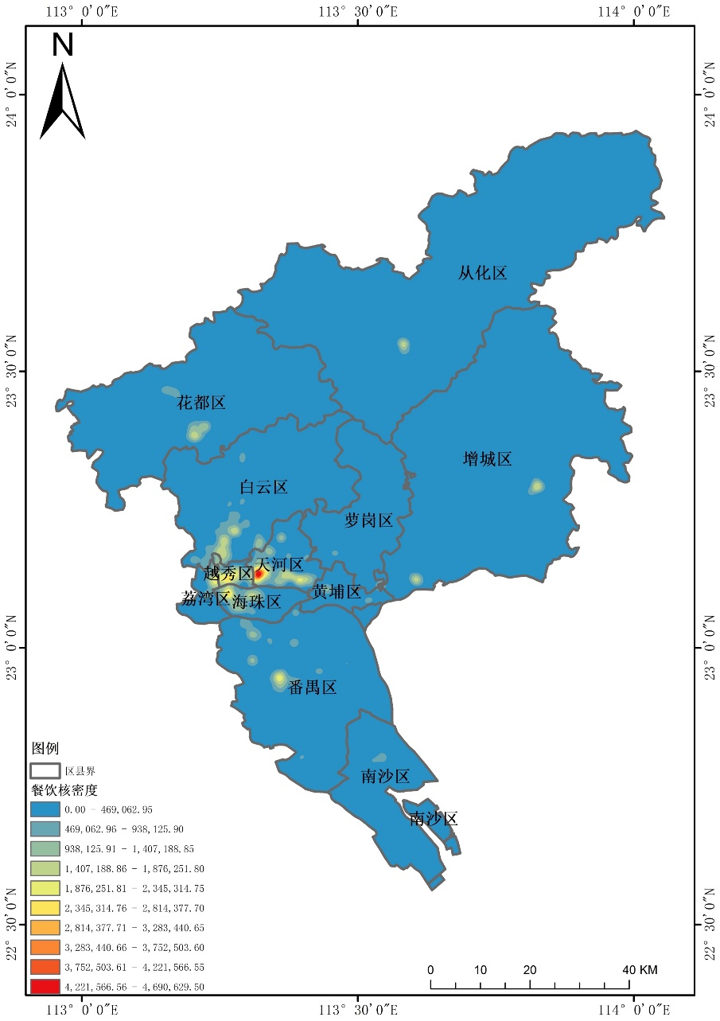
研究背景与内容
研究思路
研究成果
研究技术难点
论文总结
热点广府美食旅游目的地多围绕地铁站点和旅游景点分布
2. 美食区域的空间布局

Slide 9
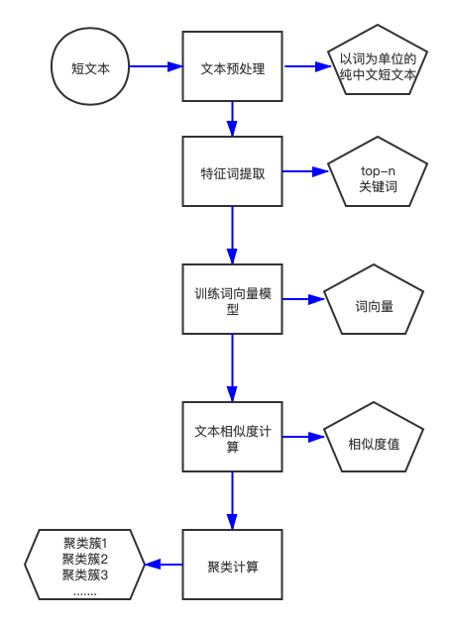

研究背景与内容
研究思路
研究成果
研究技术难点
论文总结
3. 结合TF-IDF和词向量的文本聚类分析
TF-IDF算法
词的重要性随着词语在文件中出现的频率成正比增加，随着词语在语料库中出现的频率成反比下降
表3-7 TF-IDF结果示例
 | 原文本 |  | 根据TF-IDF值提取特征词结果
1 | 广州好热，今天吃的这家粤菜口味，档次高，价格贵，不敢再去。(共29字) |  | 档次 高 粤菜 贵
2 | 店里装修别致，用餐很舒适，小朋友很喜欢，菜式不错，力荐烧鹅和巷子里的萝卜牛腩还有十三幺，还有野生菌煲也不错呢，豆腐煲也挺好的，炒芥蓝很喜欢，口感嫩嫩脆脆的，味道挺赞（共82字） |  | 嫩嫩 挺赞 巷子 力荐 别致 脆脆 装修 小朋友 喜欢 牛腩 舒适 菜式
3 | 出品精致，即点即制，材料新鲜，味道好极了。烧乳鸽只能2人点一个，18块一只，这次的有点小，卖相也不如之前的.....蛋挞热辣辣，就是皮超薄，软软的拿不起......唯一不喜的是，没有停车场叫楼下付费，12元一小时。（共275字） |  | 茶水 红米肠 超薄 付费 蛋挞 罗汉果 停车场 弹牙 喜欢 鲜 材料 热 卖相 不腻 浓 爽口 皮 一口 楼下 不喜 汁
图3-7 文本聚类分析过程

Slide 10
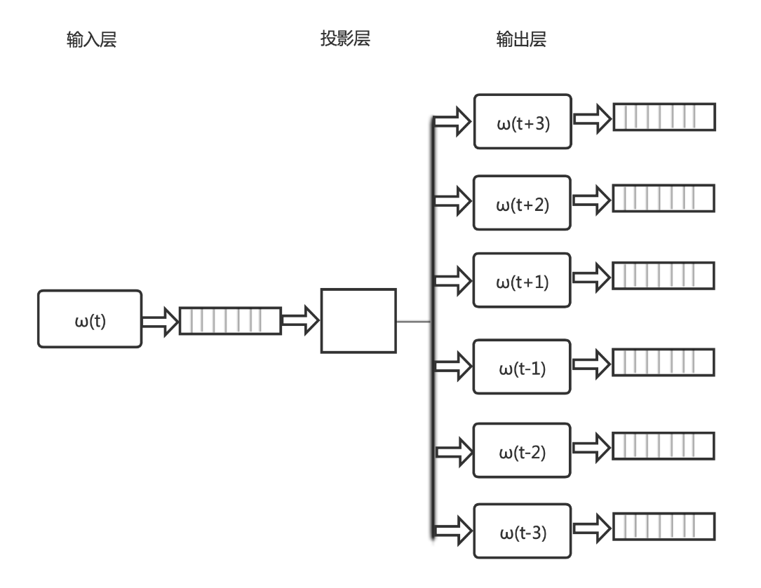
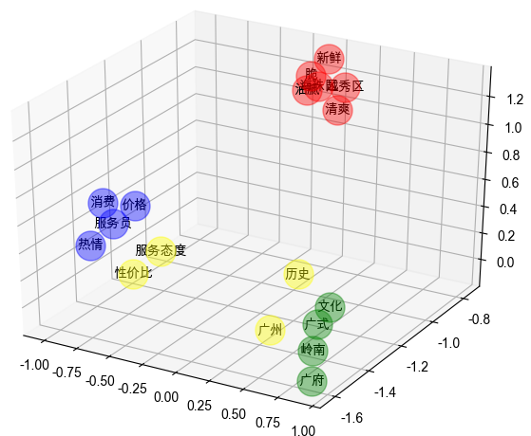
研究背景与内容
研究思路
研究成果
研究技术难点
论文总结
3.结合TF-IDF和词向量的文本聚类分析
Word2vec作为词嵌入（word embedding) 的一种，本质就是用一个一层神经网络把one-hot形式的稀疏词向量映射称为一个n维的稠密向量的过程。其中，Skip-Gram 模型根据词语计算出它前后出现某几个词的各个概率。
图3-8 词向量效果示意图

Slide 11
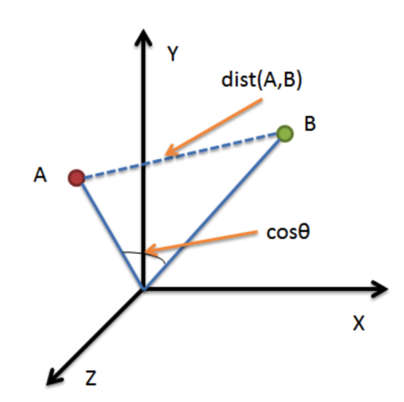
研究背景与内容
研究思路
研究成果
研究技术难点
论文总结
3.结合TF-IDF和词向量的文本聚类分析
缺点
kmeans聚类采用的欧氏距离作为目标函数聚类的度量方式并不适合文本聚类。欧氏距离衡量的是空间各点的绝对距离；而余弦距离衡量的是空间向量的夹角
现有开源机器学习库的k-means没有提供自定义聚类的接口能直接传如一个距离矩阵，需要用python自主实现，难度较大
经典kmeans聚类在给定K个初始类簇中心点的情况下，把每个点分到离其距离最近的簇中，然后根据簇内所有点重新计算该类簇的中心点，然后再迭代直至类簇中心点不在变化
图3-7 文本聚类分析过程

Slide 12
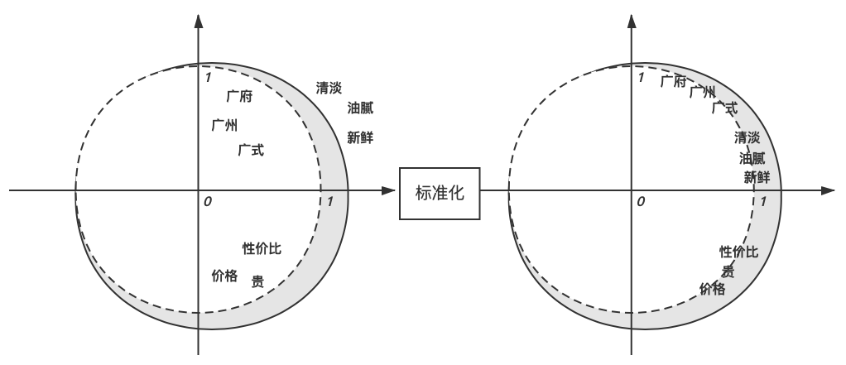
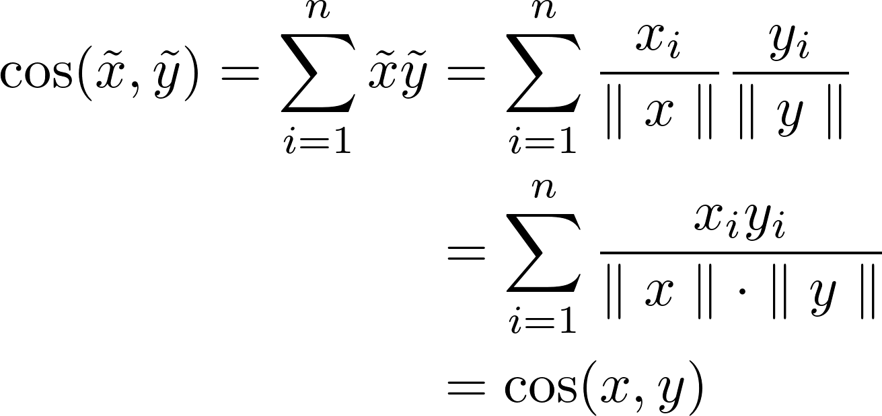
研究背景与内容
研究思路
研究成果
研究技术难点
论文总结
3.结合TF-IDF和词向量的文本聚类分析
解决
欧氏空间中的任意两个向量，余弦相似度在标准化前后保持不变
图3-7 图3-4标准化效果示意图
超球聚类算法
经典kmeans聚类在给定K个初始类簇中心点的情况下，把每个点分到离其距离最近的簇中，然后根据簇内所有点重新计算该类簇的中心点，然后再迭代直至类簇中心点不在变化

Slide 13

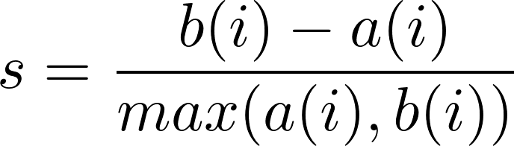

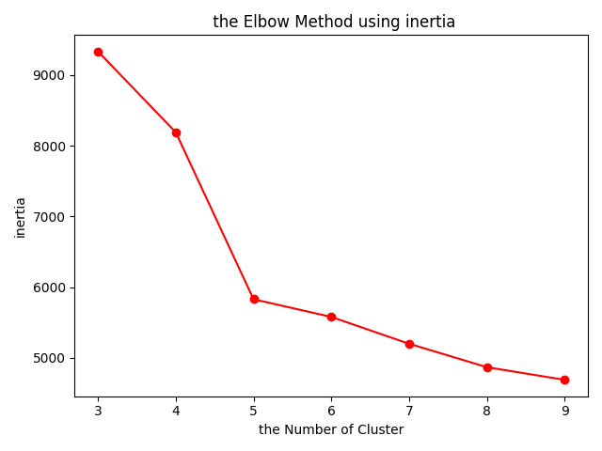
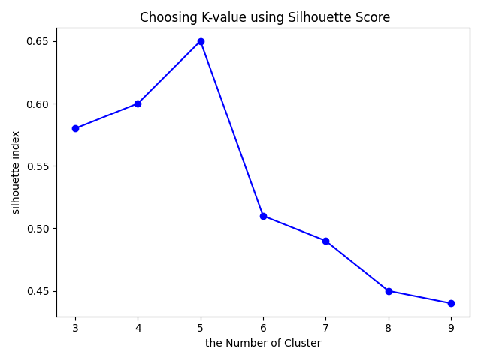
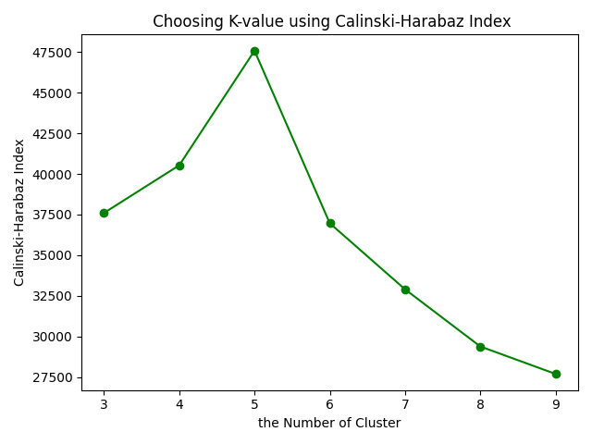
研究背景与内容
研究思路
研究成果
研究技术难点
论文总结
3. 结合TF-IDF和词向量的文本聚类分析
超球聚类算法：k值的选择
Inertia 簇内平方和 | Silhouette Index 轮廓系数 | Calfskin-Harabaz CH系数
最佳值：拐点 | 最佳值：接近1 | 最佳值：最大值

Slide 14
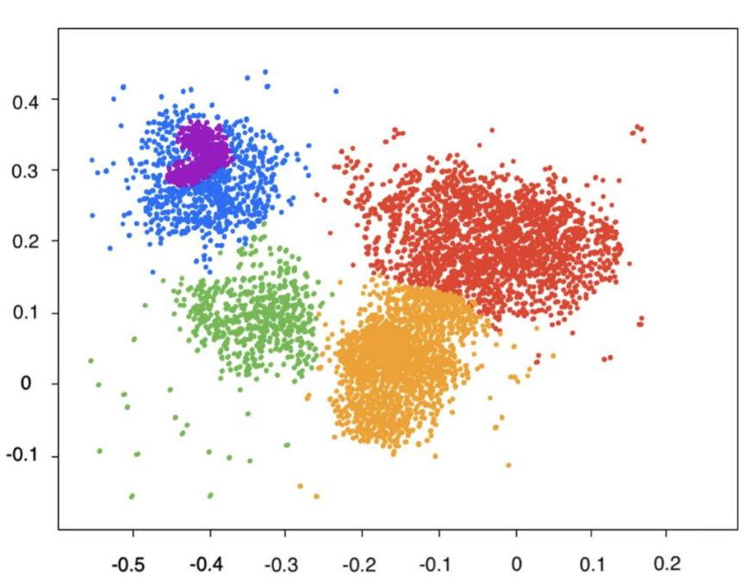
研究背景与内容
研究思路
研究成果
研究技术难点
论文总结
3.结合TF-IDF和词向量的文本聚类分析
1. 文化认知价值
广州、广式、文化、历史、港式、粤语...岭南、越秀区、海珠区、西关、顺德...
地道、经典、传统、情怀、怀旧、老字号、老店、多年...
特色、出名、著名、《舌尖上的中国》...
聚类结果
2. 效用价值
味道、美味、新鲜、清淡、爽、油腻、脆、嫩...
原材料、汤、粥、肠粉、茶水...
营养、健康、正宗、分量、出品、招牌...
3. 服务价值
服务态度、服务员、热情、不耐烦、细致、速度慢...
环境、餐具、装修、茶杯、氛围、卫生...
交通、位置、停车位、排队、人多...
4. 价格价值
价格、实惠、菜单、便宜、贵、性价比、消费...
图3-8 k为5时聚类效果

Slide 15
研究背景与内容
研究思路
研究成果
研究技术难点
论文总结
3.结合TF-IDF和词向量的文本聚类分析
聚类结果
1. 文化认知价值
该簇面积最大，说明文化因素在游客美食评论文本中占比较高，旅客们较为关注当地文化、菜品制作工艺等要素。在因而广府美食体验中，文化认知价值感知维度较其他感知维度更加重要
2. 效用价值
该簇面积较大，说明效用价值对美食感知价值贡献较大。游客们对菜品本身和原材料等的关注与粤菜重视烹饪技巧、食材、地方特色的传统相吻合
3. 服务价值
游客们不仅关注于食物本身，也同样关注服务人员的服务态度、餐厅装修、饮食餐具、位置交通等。同时簇1与簇3有重叠部分，说明文化认知价值与服务价值联系紧密、互相影响
4. 价格价值
价格价值也是构成广府美食感知价值重要部分。虽然相比其他簇面积较小且内部结构较分散，但货币成本对游客价值感知对影响不容忽视
图3-8 k为5时聚类效果

Slide 16
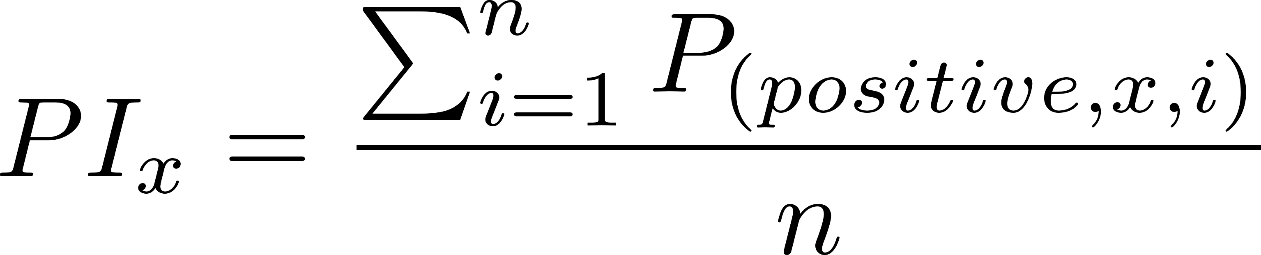
研究背景与内容
研究思路
研究成果
研究技术难点
论文总结
4. 文本情感分析
研究设计
本文基于百度AI平台的自然语言处理Python SDK，在python中载入baidu-aip库，利用该库的情感倾向分析接口sentimentClassify对评论文本进行情感倾向识别，并返回置信度、分类概率等数据
表3-5 情感倾向分析输出参数
参数 | 是否必须 | 类型 |  | 说明
text | 是 | string |  | 输入的文本内容
items | 是 | array |  | 输入的词列表
+sentiment | 是 | number |  | 表示情感极性分类结果, 0:负向，1:中性，2:正向
+confidence | 是 | number |  | 表示分类的置信度
+positive_prob | 是 | number |  | 表示属于积极类别的概率
+negative_prob | 是 | number |  | 表示属于消极类别的概率
为了进一步统计各个关键词蕴含的正面情感，即积极情绪比例，本文定义积极系数PI：
n代表关键词出现在句子的次数，i代表关键词x存在于句子i，分子代表关键词所在句子的积极类别的概率之和。积极系数PI 实际代表该词出现在一段文本中，该文本为积极情感的概率
资料来源：百度智能云情感倾向分析技术帮助文档

Slide 17
研究背景与内容
研究思路
研究成果
研究技术难点
论文总结
4. 文本情感分析
研究结果
（1）广府美食游客整体感知结果
表3-9 广府美食情感分析整体结果
游客对广府美食的整体印象为较好，属于积极情感的概率达到69%，属于消极情感的概率低至31%，该统计结果的置信度超过88%，数据离散程度较低。
文本数量（条） | 情感倾向分类结果 |  | 分类置信度 |  | 属于积极类别的概率 |  | 属于消极类别的概率
39752 | 均值 | 标准差 | 均值 | 标准差 | 均值 | 标准差 | 均值 | 标准差
 | 1.397 | 0.664 | 0.882 | 0.174 | 0.686 | 0.313 | 0.314 | 0.313
*情感极性分类结果 0表示负向，1表示中性，2表示正向

Slide 18
研究背景与内容
研究思路
研究成果
研究技术难点
论文总结
4. 文本情感分析
研究结果
（2）各感知维度及其关键词积极系数
表3-10 各感知维度及关键词积极系数
文化认知价值关键词的积极系数普遍高于平均积极系数，说明游客们对广州美食的文化认知价值认可度和满意度较高，即广府文化、正宗程度、知名度等要素在游客感知广府美食价值的过程中起到了正向作用
感知维度 | 感知结果 关键词,积极系数PI
 | 均值 | 标准差
文化认知价值 | 0.726 | 0.243 | (广州,0.688)(广式,0.593)（广府,0.732)（文化,0.825)（历史,0.702)（(地道,0.872)（经典,0.747)（传统,0.708)（老字号,0.624)(老店,0.763)(越秀区,0.638)(海珠区,0.509)(西关,0.661)(顺德,0.495)(特色,0.785)(《舌尖上的中国》,0.816)
效用价值 | 0.608 | 0.327 | (味道,0.597)(好吃,0.882)(美味,0.764)(原材料,0.582)(原料,0.497)(粥,0.402)(肠粉,0.565)(营养,0.677)(正宗,0.588)(分量,0.633)(出品,0.419)
服务价值 | 0.385 | 0.227 | (服务态度,0.554)(服务员,0.385)(环境,0.569)(装修,0.428)(交通方便,0.713)(位置,0.316)(卫生,0.637)(排队,0.496)
价格价值 | 0.419 | 0.394 | (价格,0.576)(实惠,0.783)(太高,0.125)(性价比,0.452).
效用价值维度关键词的积极系数普遍较高，说明游客对广州美食的功能价值认可度和满意度较高

Slide 19
研究背景与内容
研究思路
研究成果
研究技术难点
论文总结
4. 文本情感分析
研究结果
表3-10 各感知维度及关键词积极系数
感知维度 | 感知结果 关键词,积极系数PI
 | 均值 | 标准差
效用价值 | 0.608 | 0.327 | (味道,0.597)(好吃,0.882)(美味,0.764)(原材料,0.582)(原料,0.497)(粥,0.402)(肠粉,0.565)(营养,0.677)(正宗,0.588)(分量,0.633)(出品,0.419)
广州粤菜餐馆制作烧鸡、乳鸽、虾饺、叉烧等美食的积极普遍较高，说明越是具有代表性的特色美食，越能激发游客对效用价值的正面感受，而缺乏地方特色的菜品给游客带来的效用价值感知往往一般，对游客广府美食满意度的贡献度较小
表3-11 特色菜品与非特色菜品积极系数对比
特色菜品（部分）及积极系数PI | 非特色菜品（部分）及积极系数PI
(汤,0.628)(粥,0.402)(肠粉,0.565)(烧鸡,0425)(乳鸽,0.757)(虾饺,0.698)(叉烧,0.652)(杨枝甘露,0.592)(云吞面,0.601)(啫啫煲,0.724)... | (米饭,0.428)(酸菜鱼,0.335)(粉丝,0.402)(牛肉,0.535))(茶水,0.334)(白菜,0405)

Slide 20
研究背景与内容
研究思路
研究成果
研究技术难点
论文总结
4. 文本情感分析
研究结果
（2）各感知维度及其关键词积极系数
表3-10 各感知维度及关键词积极系数
广州餐馆的整体服务水平还有待加强，针对服务员个人素质、语言素质较低问题需要加强培训，针对出菜速度慢的问题需要加强服务流程规范和优化
感知维度 | 感知结果 关键词,积极系数PI
 | 均值 | 标准差
服务价值 | 0.385 | 0.227 | (服务态度,0.554)(服务员,0.385)(环境,0.569)(装修,0.428)(交通方便,0.713)(位置,0.316)(卫生,0.637)(排队,0.496)
服务价值关键词的积极系数普遍较低，说明游客们对广州美食的服务价值认可度和满意度较低。利用词向量模型提取出与“服务员”语义最相近的10个词进一步分析原因
表3-12 “服务员”相关词
关联词及关联度
('比较慢', 0.898) | ('很差', 0.896) | ('改进', 0.882) | ('抽烟', 0.880) | ('提高', 0.880)
('不理', 0.878) | ('超好', 0.876) | ('听不懂', 0.871) | ('不耐烦', 0.870) | ('耐心', 0.870)

Slide 21
研究背景与内容
研究思路
研究成果
研究技术难点
论文总结
4. 文本情感分析
研究结果
（2）各感知维度及其关键词积极系数
表3-10 各感知维度及关键词积极系数
价格价值关键词的积极系数普遍较低，低于平均积极系数，说明游客们对广州美食的价格价值的满意度较低
感知维度 | 感知结果 关键词,积极系数PI
 | 均值 | 标准差
价格价值 | 0.419 | 0.394 | (价格,0.576)(实惠,0.783)(太高,0.125)(性价比,0.452).
针对“茶水费”、“服务费”、“纸巾”等相关词，可以推测可能是由于除广州外许多省市的餐馆不存在茶水费和会主动提高免费餐巾纸。“优惠卷”积极系数较高，说明餐厅适当推出如优惠券、优惠套餐等让利活动能让游客对性价比的感知提升
表3-13 “性价比”相关词
关联词及关联度
('贵',0.841 ) | ('蛮高',0.826 ) | ('位置', 0.8241) | ('高档次', 0.821) | ('服务费', 0.821)
('纸巾', 0.820) | ('学校', 0.817) | ('茶水费', 0.816) | ('优惠券', 0.815) | ('菜品', 0.815)

Slide 22
绪论背景
研究思路
关键技术难点
研究成果
论文总结
研究启示：
1. 引入感知价值理念，赢取市场竞争优势 2. 开发饮食文化产品，促进饮食产业升级
3. 完善食品安全体系，提升粤菜出品质量 4. 完善餐厅服务规范，构建合理价格体系
01
由于社交网站爬虫限制和个人信息保护机制，导致本文结论缺乏人口统计特征对美食旅游感知价值中的影响显著性检验分析
研究展望
02
本研究属于个案研究，得出的游客感知价值量表尚缺乏普适性。本文仅对广州市粤菜餐厅的网络评论文进行了游客感知价值维度的初测，属于探索性研究
03
文本采用的文本聚类方法仍有一定局限性。不同簇之间余弦相似度存在较大差异, 因此可能导致聚成一簇的文本之间的非相似性，最终影响聚类效果。

Slide 23
感谢
作者：李钰潇

